Slide 1


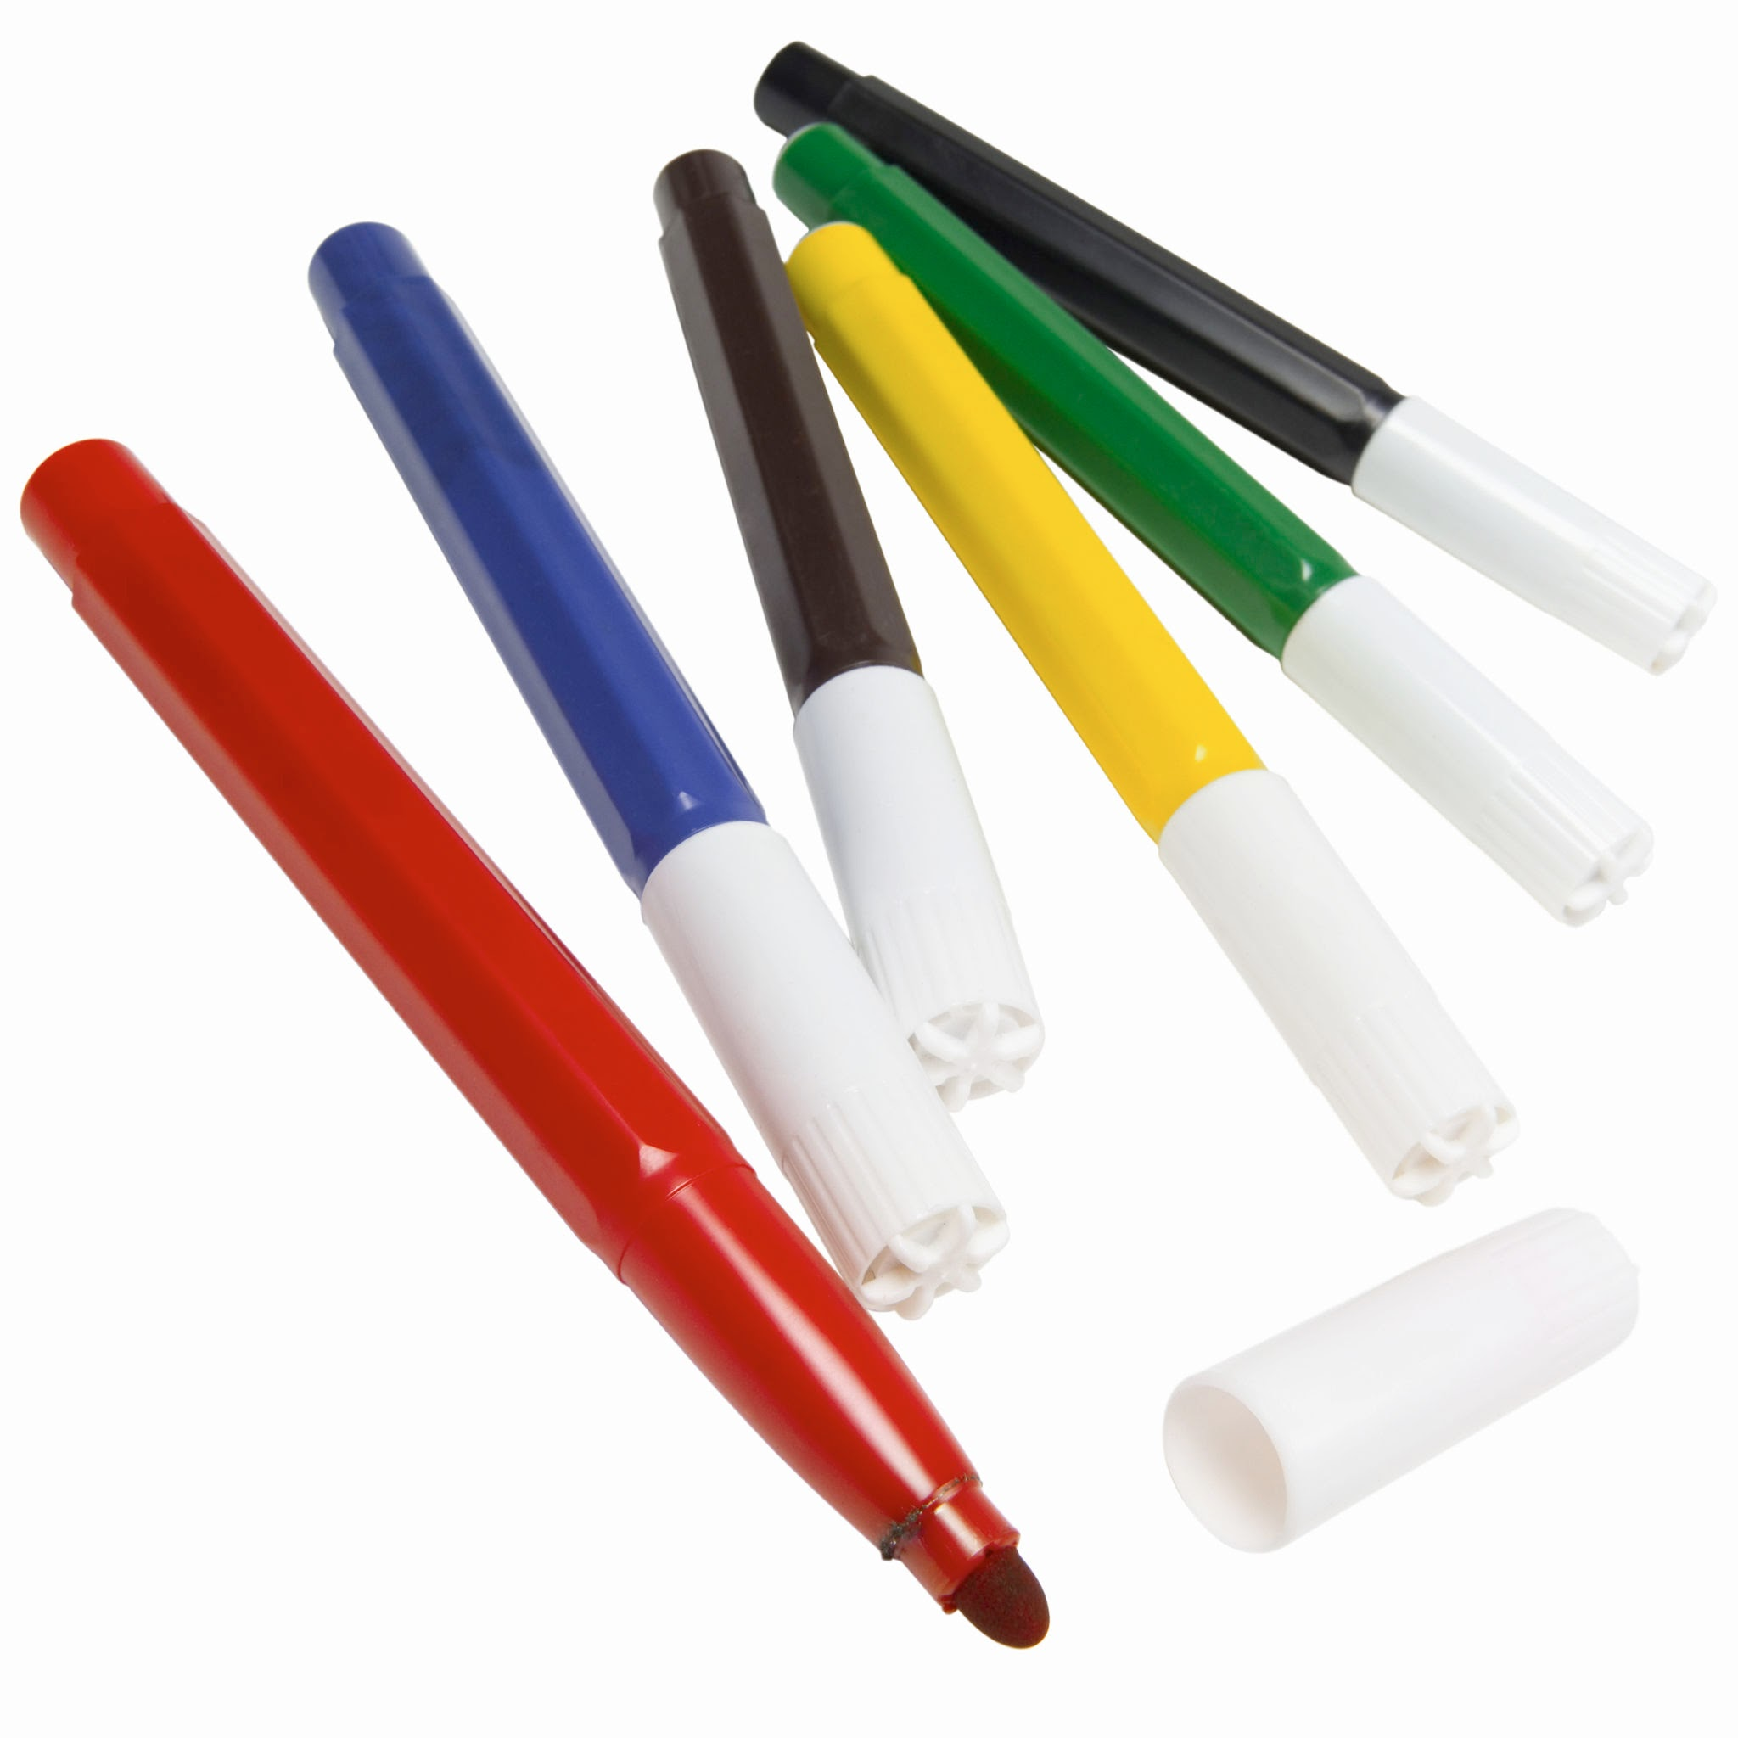
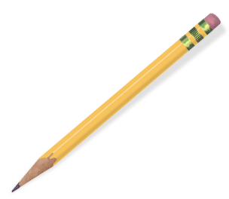
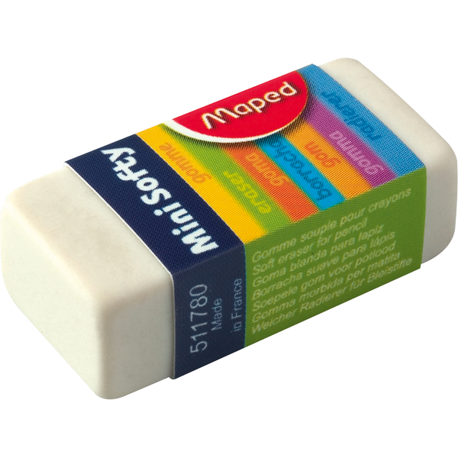

כרזה של עידוד
נא להכין:
2 נייר לבן רגיל
טושים
עפרון
מחק

Slide 2
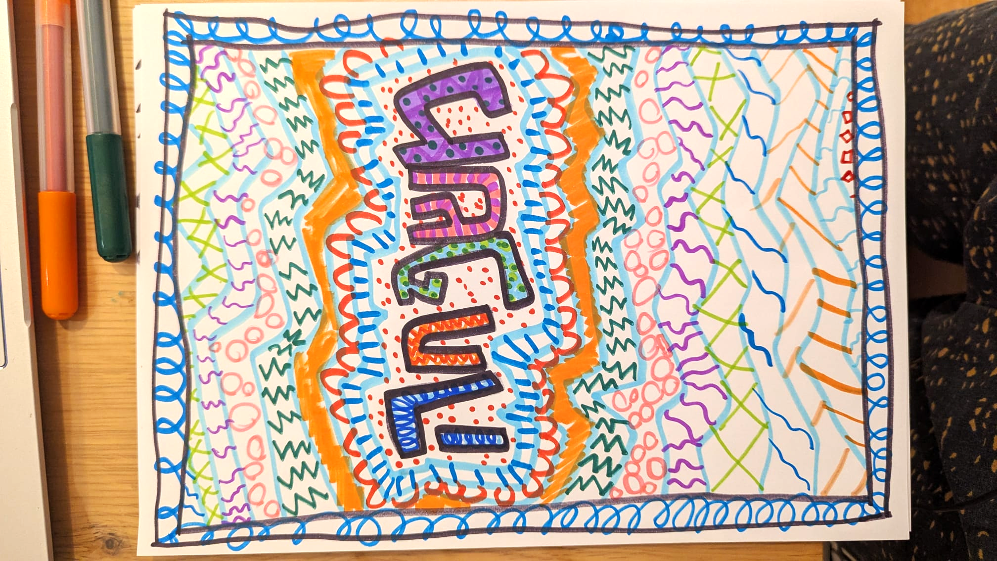
היום נכין כרזה מעודדת
שגם ההכנה
שלה מרגיעה :)

Slide 3
נתחיל עם תרגיל קשקושים!
קחו דף חלק.

Slide 4
חלקו את העמוד למשבצות

Slide 5
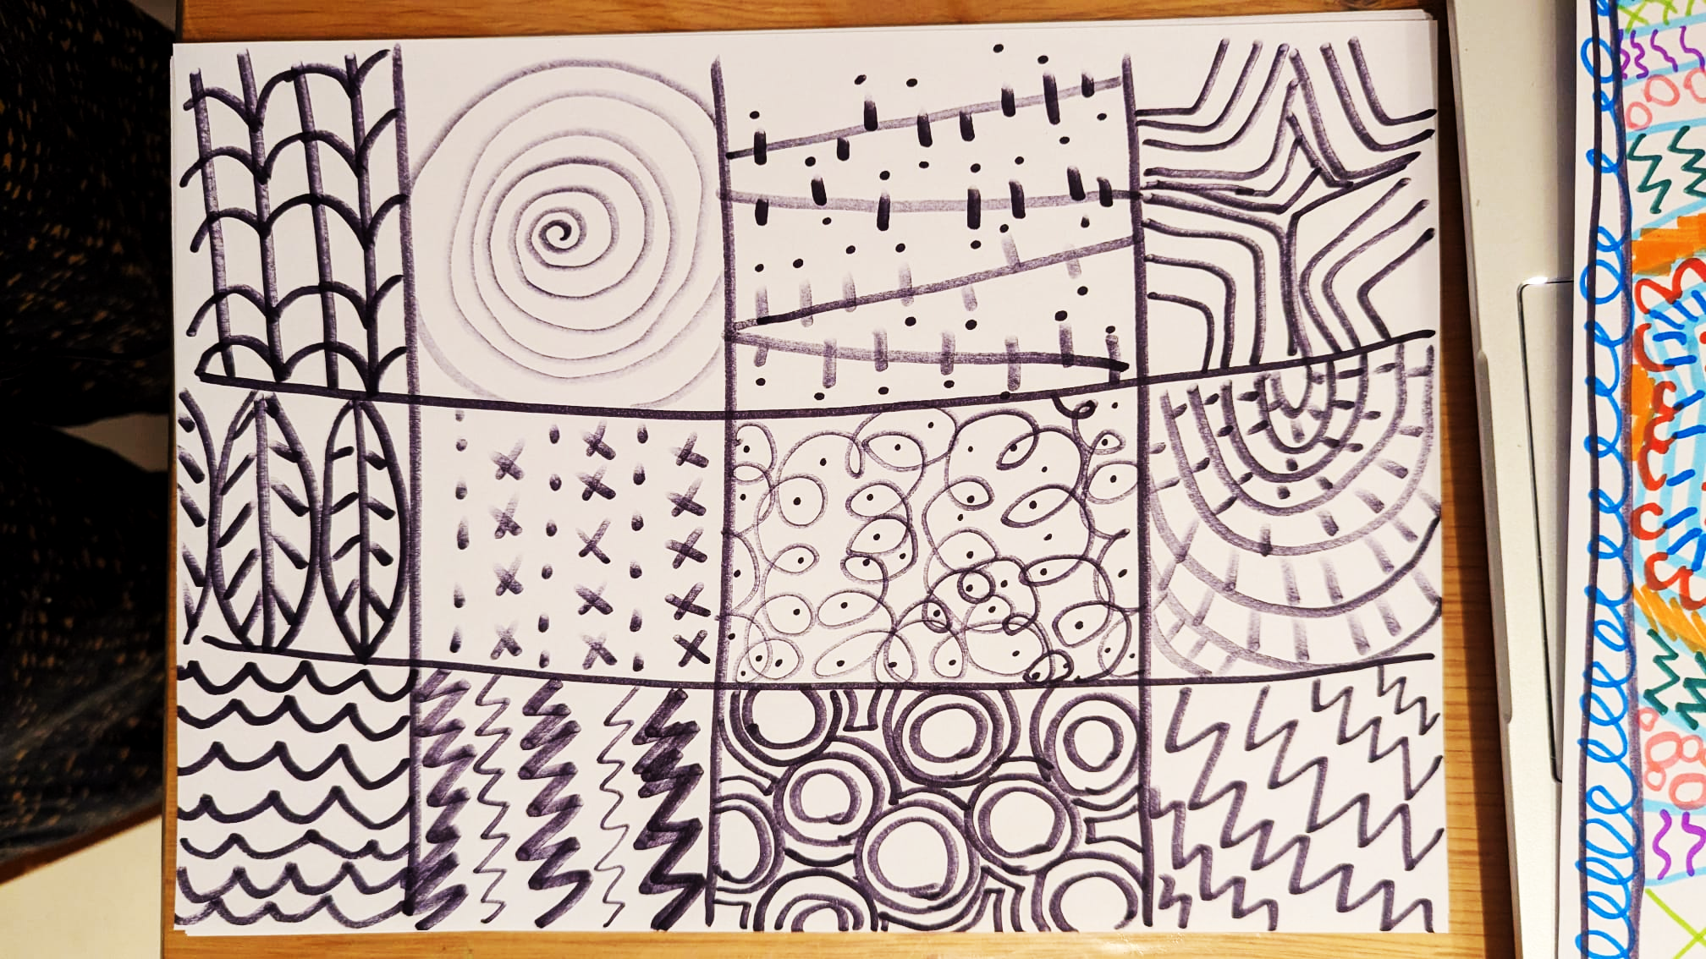
עכשיו תמלאו כל משבצת בדפוס חוזר (פאטרן).
הדפוס החוזר לא חייב להיות יפה או מיוחד - זה יכול להיות סתם קשקוש שחוזר על עצמו (הרבה עיגולים, זיגזג וכו׳).

Slide 6

לקשקש יכול לעזור לנו להירגע,
במיוחד לקשקש דפוס חוזר.
זה מאפשר למוח שלנו לנוח,
ונותן לנו משהו לעשות בלי לחץ שצריך לצאת "טוב".

Slide 7

תראו לנו את הדוגמאות
שנוכל לקבל השראה!

Slide 8
עכשיו נתחיל להכין את הכרזה.
קחו דף חדש.
אפשר לעבוד כשהדף מאוזן או מאונך.

Slide 9
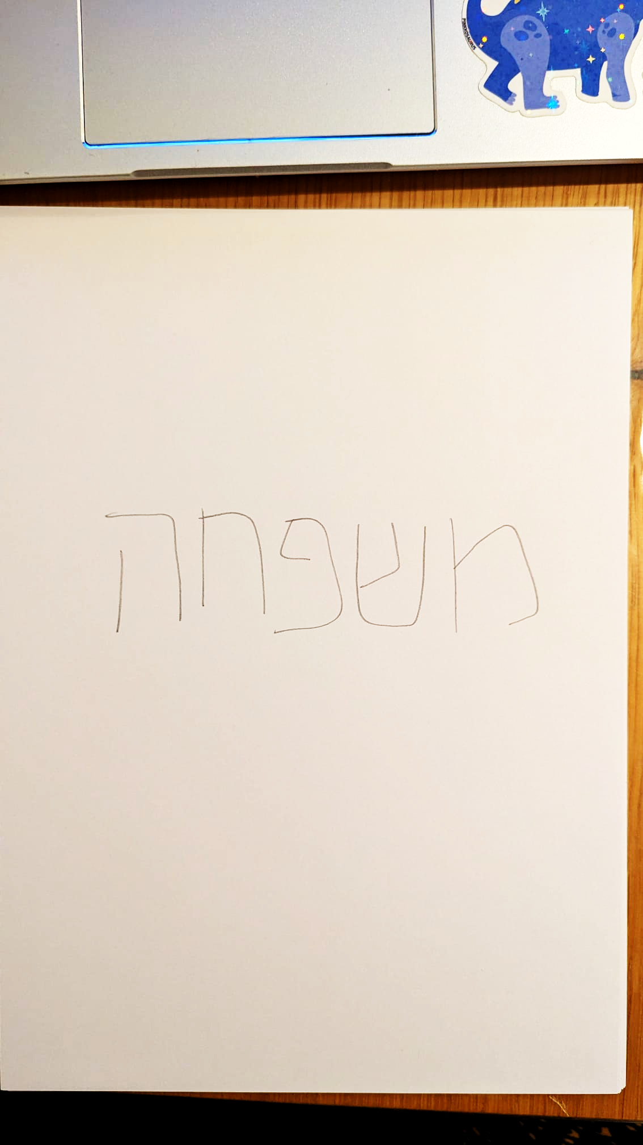
שלב 1
לכתוב במרכז הדף מילה
שמעודדת או משמחת אתכם.
תכתבו בעיפרון ותנסו לכתוב חלש.
הנה כמה מילים לדוגמא:
תִּקְוָה
שָׁלוֹם
פַּרְפָּרִים
שׁוֹקוֹלָד
חִבּוּק
מִשְׁפָּחָה
חֲבֵרִים
אַהֲבָה
שִׂמְחָה
חִיּוּךְ

Slide 10
שלב 1
לכתוב במרכז הדף מילה
שמעודדת או משמחת אתכם.
תכתבו בעיפרון ותנסו לכתוב חלש.
הנה כמה מילים לדוגמא:
מִשְׁפָּחָה - عائلة
חֲבֵרִים - أصدقاء
אַהֲבָה - محبة
שִׂמְחָה - سرور/فرح
חִיּוּךְ - ابتسامة
תִּקְוָה - أمل
שָׁלוֹם- سلام
פַּרְפָּרִים - فراشات
שׁוֹקוֹלָד - شوكولاطة
חִבּוּק - حضن/عناق

Slide 11
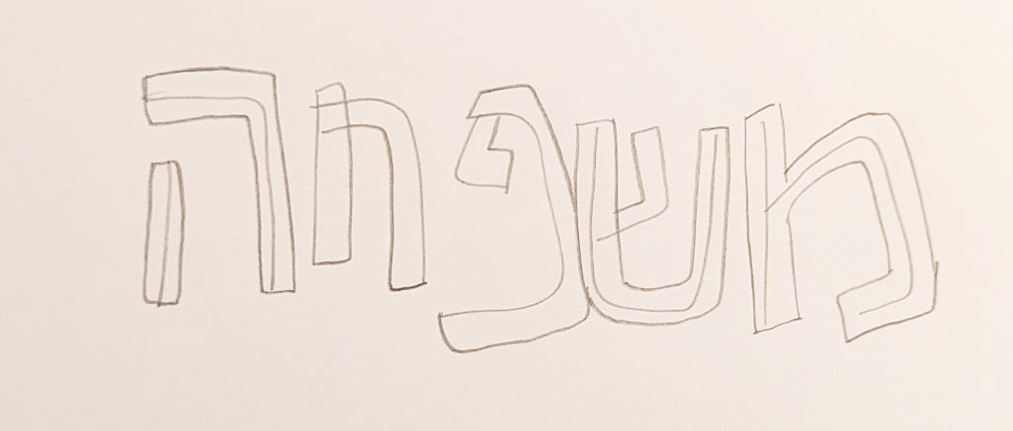
שלב 2
לצייר מסגרת מסביב לכל אות.
זה בסדר אם האותיות נפגשות.

Slide 12
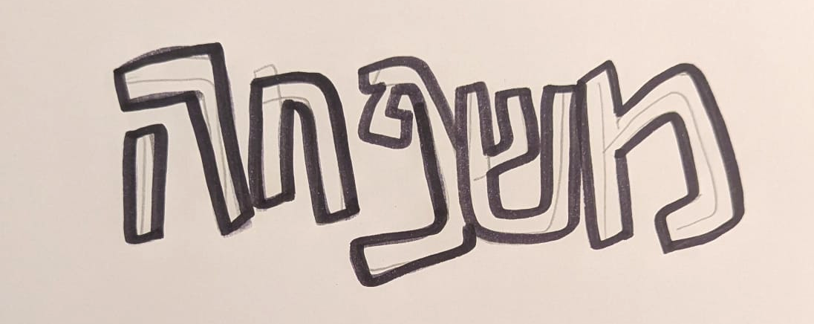
שלב 3
לעבור על הקווים של המסגרת בטוש כהה.

Slide 13
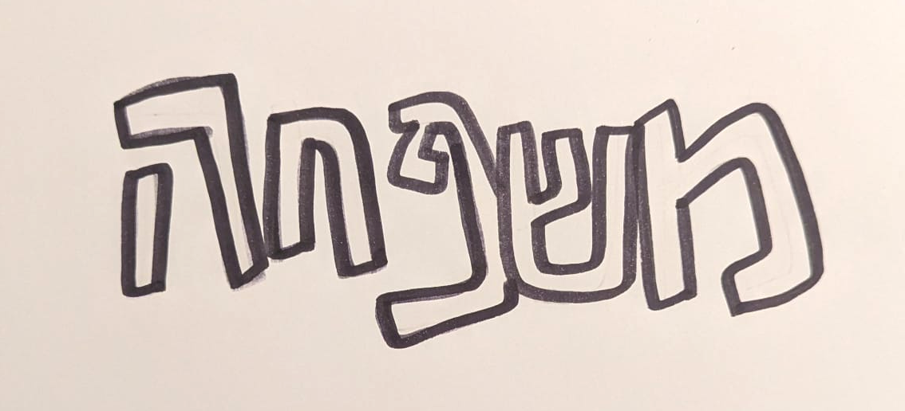
שלב 4
למחוק את הקווים בעפרון

Slide 14
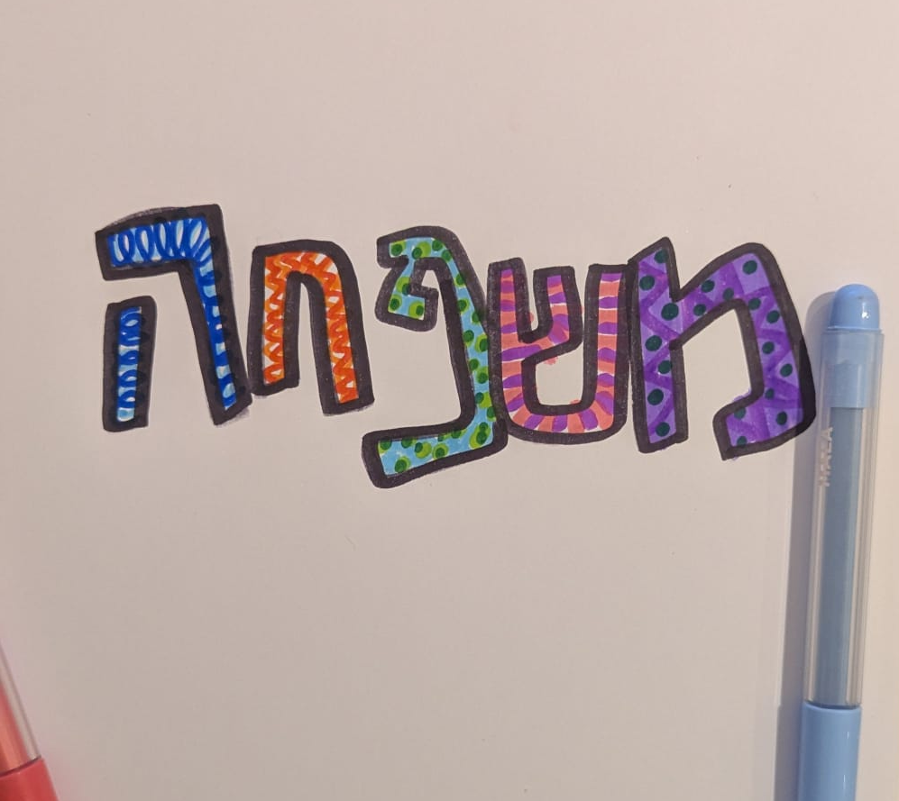
שלב 5
למלא את האותיות בקשקושים צבעוניים,
אפשר ומומלץ לבחור מהדפוסים שציירנו בדף הראשון.

Slide 15
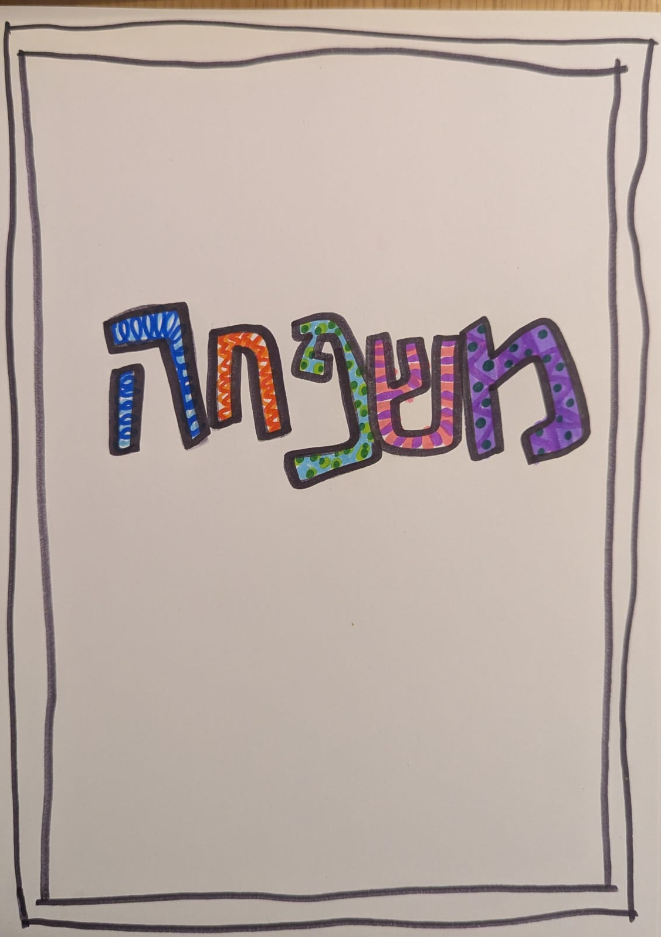
שלב 6
להוסיף מסגרת

Slide 16
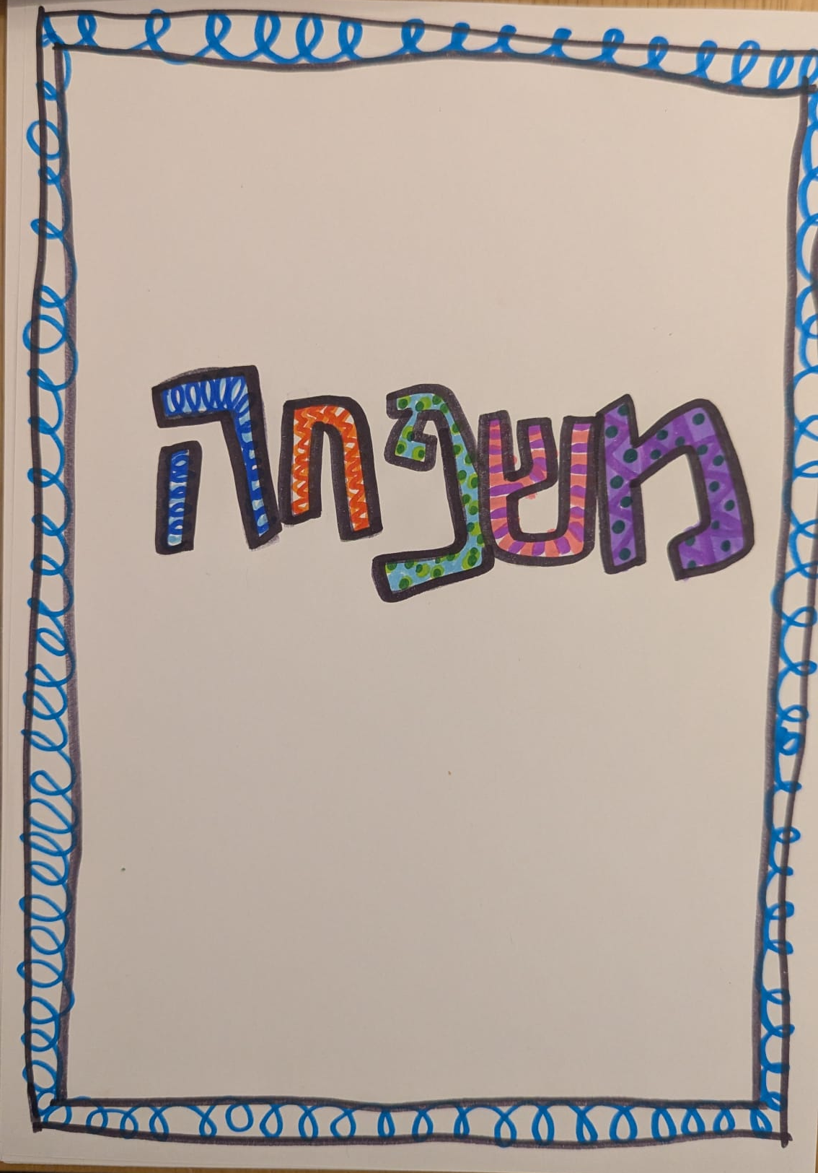
שלב 7
למלא את המסגרת בקשקוש

Slide 17
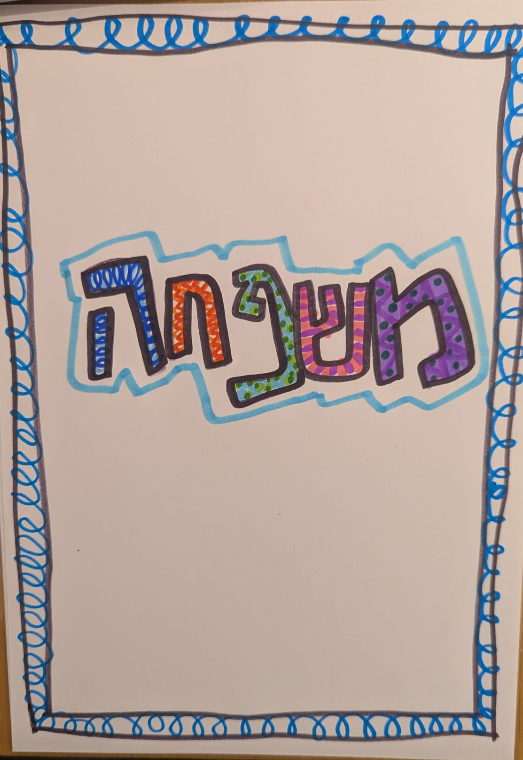
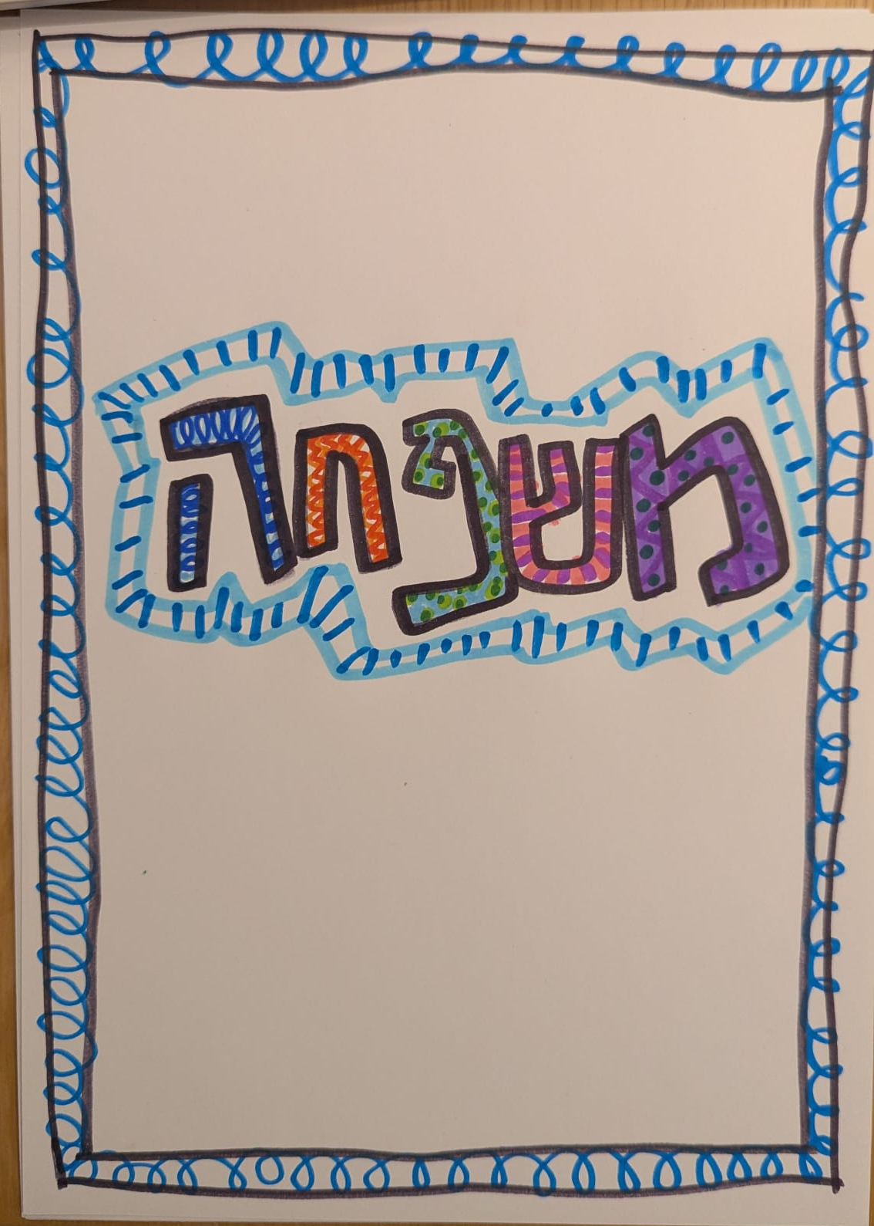
שלב 8
עכשיו נתחיל להוסיף מסגרות מסביב למילה ולמלא את השטחים בקשקושים.
אפשר למלא את הדף בצורות בדרך אחרת.

Slide 18
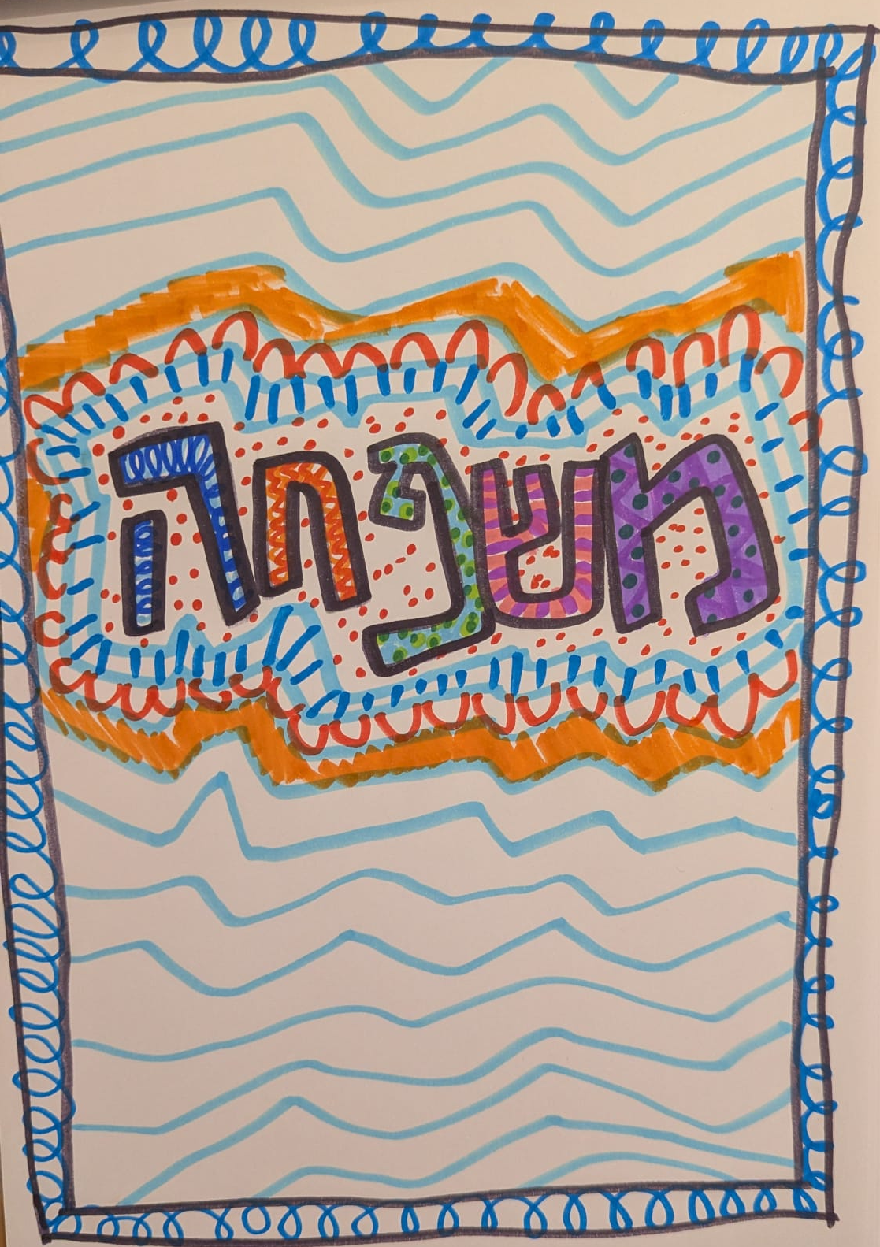
זה לא צריך להיות "יפה" או מדוייק.
תנו למח וליד להשתחרר.

Slide 19
סיימנו!
רוצים להראות לנו?
איך הכרזה שלך גורמת לך להרגיש?
איך הרגשת כשהכנת את הכרזה?
תזכרו שתמיד אפשר לעשות שוב פעם הבאה שמשעמם לך!

Slide 20

נחזור כשאפשר לצאת מהמתחם המוגן

